Slide 1
KAPIÇAM Çok Programlı Anadolu Lisesi
OKUL BRİFİNG SUNUMU
2024/2025

Slide 2
KAPIÇAM Çok Programlı Anadolu Lisesi Sunumu
1
2
3
Genel ve Fiziki Bilgiler
Başarılar, İhtiyaçlar
Öğrenci ve Eğitim Durumu

Slide 3
Genel VE Fİzİkİ Bİlgİler
1

Slide 4

Okul / Kurum Bilgileri
OKUL /KURUM ADI | KAPIÇAM ÇOK PROGRAMLI ANADOLU LİSESİ
OKUL /KURUM MÜDÜRÜ | MÜKREMİN REYHAN
MÜDÜR YARD. | MEHMET ARDIÇ
MÜDÜR YARD. | CUMA BOSTAN
MÜDÜR YARD. | SERAP KENGER
MÜDÜR YARD. | MUSTAFA DEMİRCİOĞLU
MÜDÜR YARD. | EYÜP ÇOLAK
OKUL-AİLE BRL.BŞK. | CUMA KUZU
OKUL /KURUM ADRESİ | Sivricehüyük Mah. Emiruşağı Sok. DULKADİROĞLU/KAHRAMANMARAŞ
OKUL /KURUM TELEFONU | 0344 2522532
FAKS | 0344 2522532
E-POSTA ADRESİ | 763059@meb.k12.tr
WEB ADRESİ | http://barinmamerkezicpl.meb.k12.tr
VERGİ NUMARASI | Okul (1420646946 ) Okul Aile Birlğ. (1421001526)
ÖĞRETİM ŞEKLİ | NORMAL
HİZMETE GİRİŞ TARİHİ | 22 ARALIK 2019
YÜZÖLÇÜMÜ | 20.413,30 M2 TAPU ALANI
ISINMA DURUMU | KLİMA,KALORİFER
VARSA KARDEŞ OKULU/KURUMU | YOK

Slide 5
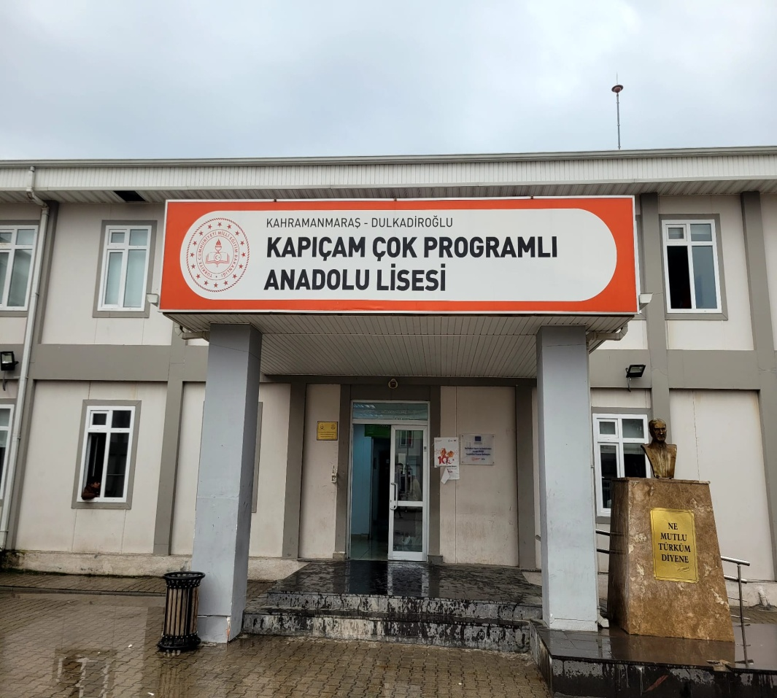

Slide 6
Vizyonumuz Misyonumuz
Vizyon | Misyon
Geçici koruma altındaki öğrencilere dilimizi ve kültürümüzü öğretmek ve onları bilime, yeniliklere ve gelişime açık, ülkemize entegrasyonu sağlanmış, maddi ve manevi bakımdan donatılmış nitelikte bireyler olarak yetiştirmek. | Geçici koruma altındaki öğrencileri dilimizi ve kültürümüzü benimsemiş, Atatürk ilke ve İnkılaplarına bağlı ülkemizin eğitimine uyum sağlamış, yüksek nitelikli mesleki bilgilerle donatılmış, çevrenin istihdam ihtiyacına katkı sağlayacak nitelikte bireyler olarak yetiştirmek.

Slide 7
Okulun/Kurumun Tarihçesi:
KAPIÇAM ÇOK PROGRAMLI ANADOLU LİSESİ 22.11.2016 tarihinde Geçici Koruma Altındaki öğrencilerin eğitim görmesi amacıyla Anadolu Lisesi,İmam Hatip Lisesi ve Anadolu Meslek Lisesi olarak 206 öğrenci ile eğitime başlamıştır.2018-2019 eğitim-öğretim dönemi itibari ile İmam Hatip Lisesi okul bünyesinden ayrılmıştır.Yapımı Avrupa Birliği tarafından tamamlanan 2 blok 46 derslikten oluşan yeni okul binasında 22 Aralık itibariyle eğitim öğretime başlanmıştır.8 şube Anadolu Lisesi,18 şube Anadolu Meslek Lisesi(Elektrik/Elektronik Teknolojisi,Sağlık Hizmetleri Alanı) olarak 870 öğrenci ile eğitim öğretime devam etmektedir. Kuruluş amacı Geçici Koruma Altındaki öğrencilere mesleki eğitim verilerek mezun olduklarında gerek ülkemizde gerekse ülkelerindeki iç savaş bittiğinde ülkelerinin imar ve kalkınması için nitelikli ve donanımlı insanlar olarak yetiştirmektir.

Slide 8
Okulumuzun Bina ve Donanım Bilgileri:
1- Derslik Sayısı→ 46 2- Kullanılan Derslik Sayısı → 26 Derslik 3- İşlik, Atölye, Laboratuvar Sayısı → 10 4- BT Sınıfı→ 2 5- İdari Oda Sayısı→ 5 6- Hizmetli Oda Sayısı→ 1 7- Depo Sayısı→ 1 8- Isınma Şekli→ Klima,Kalorifer 9- Güvenlik → 1

Slide 9
Okul /Kurum Bina Durumu
 | SAYISI | DURUMU
DERSLİK | 46 | Kullanımda
KULLANILAN DERSLİK | 26 | Kullanımda
ANASINIFI OLARAK KULLANILAN DERSLİK SAYISI | 0
İDARİ ODA | 5 | Kullanımda
KÜTÜPHANE | 1 | Kullanımda
LABORATUAR | 0
BİLGİSAYAR LABORATUARI | 2 | Kullanımda
KONFERANS SALONU | 0
SPOR SALONU | 0
ATÖLYE | 10 | Kullanımda
KANTİN /KOOPERATİF | 1
LOJMAN | 0
YATAKHANE | 0
YEMEKHANE | 0
DEPO | 1 | Kullanımda
ARŞİV | 1 | Kullanımda
SPOR ODASI | 1 | Kullanımda

Slide 10
Teknik Donanımlar
 | SAYISI | DURUMU
BİLGİSAYAR | 20 | Kullanımda
PROJEKSİYON | 1 | Kullanımda
KİTAP(KÜTÜPHANE) | 1 | Kullanımda
TARAYICI | 5 | Kullanımda
TEPEGÖZ | Yok
HOPARLÖR | Yok
KULAKLIK | Yok
PROJEKSİYON PERDESİ | Yok
SINIF TAHTASI | 46 | Kullanımda
AKILLI TAHTA | 46 | Kullanımda
TELEVİZYON | 4 | Kameralara bağlı
VCD/DVD | Yok
KAMERA | 32 | Kullanımda
FOTOĞRAF MAKİNASI | Yok

Slide 11
Okul/Kurum Yönetici Durumu
 | Adı-Soyad/Branşı | Sayısı | Kadrolu | Görevlendirme | Toplam
Okul/Kurum Müdürü | MÜKREMİN REYHAN EDEBİYAT | 1 | 1 | Kadrolu | 1
Müdür Yardımcısı | MEHMET ARDIÇ BEDEN EĞT. | 1 | 1 | Kadrolu | 1
Müdür Yardımcısı | CUMA BOSTAN EDEBİYAT | 1 | 1 | Kadrolu | 1
Müdür Yardımcısı | SERAP KENGER GÖRSEL SANATLAR | 1 | 1 | Kadrolu | 1
Müdür Yardımcısı | MUSTAFA DEMİRCİOĞLU DİKAB | 1 |  | Görevlendirme | 1

Slide 12
Okul/Kurum Öğretmen Durumu:
BRANŞI | SAYISI | NORM MEVCUDU | GÖREVLENDİRME | BAŞKA KURUMLARDA | ÜCRETLİ | HİZMET YILI | TOPLAM
Felsefe | 1 |  | 0 | 0 | 0 |  | 1
Beden eğitimi | 3 |  | 0 | 0 | 0 |  | 3
Biyoloji | 2 |  | 0 | 0 | 0 |  | 2
Coğrafya | 1 |  | 0 | 0 | 0 |  | 1
Din Kült. Ve A.B. | 1 |  | 0 | 0 | 0 |  | 1
Fizik | 2 |  | 0 | 0 | 0 |  | 2
İngilizce | 3 |  | 0 | 0 | 0 |  | 3
Kimya | 1 |  | 0 | 0 | 0 |  | 1
Matematik | 5 |  | 0 | 0 | 0 |  | 5
Tarih | 2 |  | 0 | 0 | 0 |  | 2
Rehberlik | 3 |  | 0 | 0 | 0 |  | 3
Türk Dili ve Edb | 2 |  | 0 | 0 | 0 |  | 2
Elk.-Elktrnk. Tekn | 1 |  | 0 | 0 | 0 |  | 1
Sağlık/Sağlk Hizmt | 5 |  | 0 | 0 | 0 |  | 5

Slide 13
Yardımcı Personel Durumu
PERSONEL | MEVCUT | KADROLU | İHTİYAÇ | TOPLAM
Memur/VHKİ | 0 | 0 | 0 | 0
Teknisyen | 0 | 0 | 0 | 0
Hizmetli | 0 | 0 | 3 | 3
Belediyeden Gelen / İŞKUR | 0 | 0 | 0 | 0
Diğer | 0 | 0 | 0 | 0

Slide 14

Öğrenci ve Eğitim Durumu
2

Slide 15

ÖĞRENCİ DURUMU
Sınıf | ÖĞRENCİ |  | ŞUBE | DERSLİK | DEVAMSIZ | ÖZEL EĞİTİM
 | K | E
9. SINIF | 126 | 91 | 5 | 5 | 0 | 0
10.SINIF | 134 | 117 | 8 | 8 | 0 | 0
11.SINIF | 113 | 66 | 7 | 7 | 0 | 0
12.SINIF | 127 | 96 | 6 | 6 | 0 | 0
GENEL TOPLAM | 500 | 370 | 26 | 26 | 0 | 0

Slide 16
EĞİTİM ÖĞRETİME YARDIMCI FAALİYETLER
FAALİYET | SAYISI / AÇIKLAMA
OKULDAKİ SPORTİF TAKIMLAR | Futsal,BİLEK GÜREŞİ,FUTBOL,MASA TENİSİ,FLOOR CURLİNG
OKULDA YÜRÜTÜLEN EGZERSİZLER | 2 Adet Beden Eğitimi ve Spordan TUBİTAK 4006
OKULDA AÇILAN KURSLAR | E-Okul Destekleme ve Yetiştirme Kursu PiKtes Destekleme Yetiştirme Kursu
OKULDA BULUNAN SOSYAL KULÜPLER | Kültür Edebiyat Kulübü, Kütüphanecilik Kulübü, Sivil-Savunma ve İş Güvenliği Kulübü, Gezi Tanıtım ve Turizm Kulübü,zeka oyunları ve matematik kulübü, Sağlık, Temizlik, Beslenme ve Yeşilay Kulübü, Spor Kulübü, Meslek Tanıtma Kulübü, Resim kulübü
OKULDA YÜRÜTÜLEN PROJELER | AB Projesi 2 Adet ERASMUS RET PROJESİ SEUP 2 PROJESİ PİKTES

Slide 17
YILLARA GÖRE MEZUN ÖĞRENCİ SAYISI
YIL | KIZ | ERKEK | TOPLAM
2018/2019 | 15 | 10 | 25
2019/2020 | 35 | 33 | 68
2020/2021 | 25 | 21 | 46
2021/2022 | 30 | 34 | 64
2022/2023 | 45 | 40 | 85
2023/2024 | 70 | 40 | 110

Slide 18
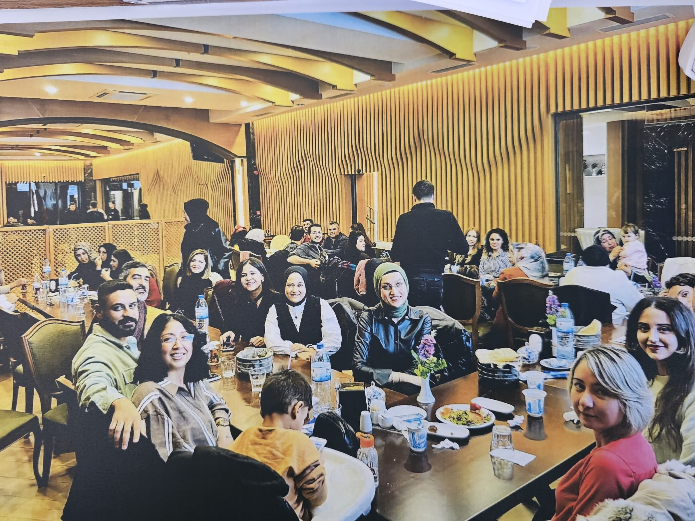

Slide 19





Teşekkür Ederim.
İletiniz Nedir?

